Slide 1


Разработка модуля приёма цифрового видеопотока на ПЛИС
Образовательная программа
09.04.01
Информатика и вычислительная техника
А.К. Лебедев

Slide 2
Цель работы
Разработать универсальный модуль приёма цифрового видеопотока на ПЛИС для систем обработки видеоизображения.
Задачи
Изучение особенностей стандартов BT601, BT656, Avalon-ST;
Разработка модуля на языке System Verilog для ПЛИС;
Обеспечить возможность обработки Full HD видео;
Написание testbench для проверки корректности работы модуля;
Провести сравнение с существующими аналогами.
2

Slide 3
Как начать?
Описание проекта
Данный проект позволяет преобразовать входные интерфейсы BT601 и BT656 в стандарт Avalon-ST.
Преобразование происходит в три этапа:
Распаковка входного интерфейса;
Переход на системную частоту;
Формирование контрольного пакета и вывод данных в Avalon-ST.
Обеспечение Clock Domain Crossing с помощью асинхронного FIFO-буфера.
Для ПЛИС Intel проект упакован в IP-блок для использования в среде Qsys.
3

Slide 4
Как начать?
Перечень результатов для оценки
Поддержка интерфейсов BT601 и BT656;
Преобразование в интерфейс Avalon-ST;
Универсальность: модуль должен быть разработан без использования готовых примитивов, предоставляемых вендорами FPGA;
Возможность обработки Full HD видео: рабочая частота модуля должна быть не меньше 165 МГц для обработки Full HD видео.
4

Slide 5
Обоснование оригинальности
В системах обработки видео используются различные устройства, и у каждого может быть свой интерфейс передачи данных. В таких проектах стремятся к единому виду передачи данных, для удобства работы с ними, а также увеличения скорости работы системы.
Производители ПЛИС предлагают модули для преобразования интерфейсов, но их использование возможно только на ПЛИС этих вендоров.
В условиях труднодоступности ПЛИС зарубежных производителей российские компании могут быть вынуждены сменить используемые ПЛИС в своих устройствах. При использовании IP-блоков производителей портирование проекта на другую ПЛИС становится невозможным.
Данный проект является универсальным за счет отказа от использования готовых IP-блоков, не требует лицензии производителя и может использоваться на любой ПЛИС.
5

Slide 6
Перечень технологий
Quartus 18.1;
Vivado 2019.1
Questa Sim;
System Verilog;
Tcl;
Плата отладочная DE2-115, FPGA Cyclone IV;
Плата отладочная EBAZ4205, FPGA Zynq7000;
Асинхронный FIFO-буфер (для CDC);
6

Slide 7
Соответствие результатов
Модуль поддерживает интерфейсы BT601 и BT656;
На выходе модуля интерфейс Avalon-ST;
Универсальность: Для обеспечения CDC вместо был написан асинхронный FIFO-буфер, вместо использования готового IP-блока;
Возможность обработки Full HD видео: на ПЛИС Intel Cyclone IV рабочая частота составила 172 МГц. На ПЛИС Xilinx Zynq7000 рабочая частота составила 277 МГц.
7

Slide 8
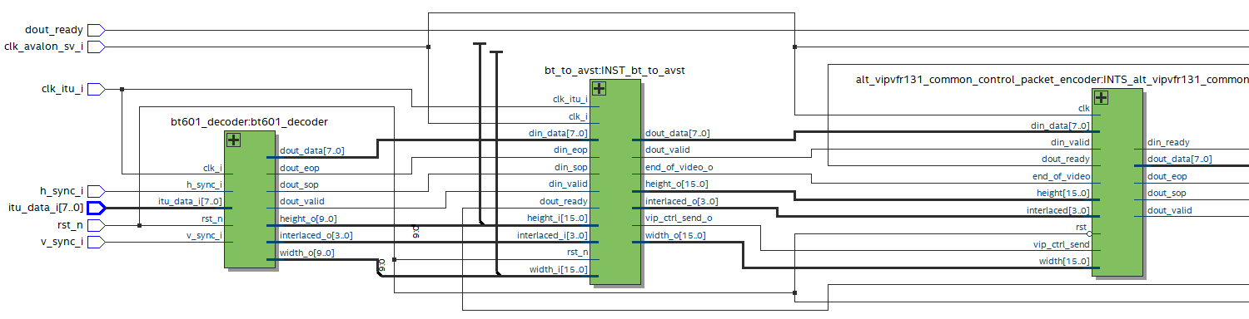
Архитектура модуля
8

Slide 9
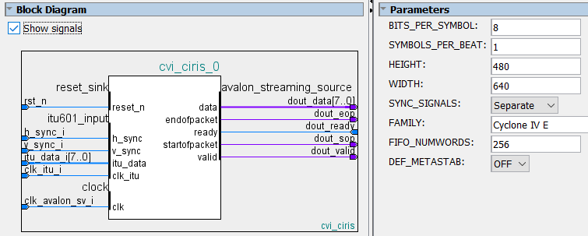
IP-блок в среде QSYS
9

Slide 10
Заключение
Изучены особенности стандартов BT601, BT656, Avalon-ST;
Разработан универсальный модуль на языке System Verilog для ПЛИС;
Обеспечена возможность обработки Full HD видео;
Проверена корректность работы модуля с помощью testbench;
Проведено сравнение с существующими аналогами.
GitHub: https://github.com/Lebedb/ITMO_SHWare

